Slide 1




NHIỆT LIỆT CHÀO MỪNG BAN GIÁM KHẢO
TP Sơn La
HỘI THI GIÁO VIÊN GIỎI CẤP THÀNH PHỐ
NĂM HỌC 2022-2023
Người thực hiện: Bùi Thị Vẻn
Đơn vị: Trường TH&THCS Chiềng Ngần A

Slide 2
Thứ hai ngày 05 tháng 12 năm 2022
Khởi động

Slide 3

RUNG CHUÔNG VÀNG
Luật chơi:
Màn hình sẽ xuất hiện câu hỏi, sau khi
đọc xong câu hỏi các em sẽ có 5 giây
suy nghĩ, sau 5 giây các bạn đưa đáp án
của mình bằng cách giơ bảng A, B, C.

Slide 4
04
00
02
03
01
05
RUNG CHUÔNG VÀNG
01
Làm thế nào để khởi động phần mềm trình chiếu Power Point?
03
02
01
A.
Nháy đúp vào biểu tượng Power Point
B.
Nháy vào biểu tượng Power Point
C.
Nháy phải chuột vào biểu tượng Power Point
Notes:
- Các em rất giỏi, các em đã biết để chèn âm thanh vào bài trình chiếu phải thực hiện bao nhiêu bước, thầy có lời khen đến các em.

Slide 5
04
00
02
03
01
05
RUNG CHUÔNG VÀNG
02
Muốn chèn hiệu ứng vào bài trình chiếu ta vào thẻ nào sao đây?
03
02
01
A.
Animation
B.
Insert
C.
Home
Notes:
- Các em rất giỏi, các em đã biết để chèn âm thanh vào bài trình chiếu phải thực hiện bao nhiêu bước, thầy có lời khen đến các em.

Slide 6
04
00
02
03
01
05
RUNG CHUÔNG VÀNG
03
Muốn tạo hiệu ứng chuyển động ta thực hiện:
Insert/Animation/CustomAnimation/Add Effect/…
03
02
01
A.
Entrance
B.
Exit
C.
Motion Paths
Notes:
- Các em rất giỏi, các em đã biết để chèn âm thanh vào bài trình chiếu phải thực hiện bao nhiêu bước, thầy có lời khen đến các em.

Slide 7
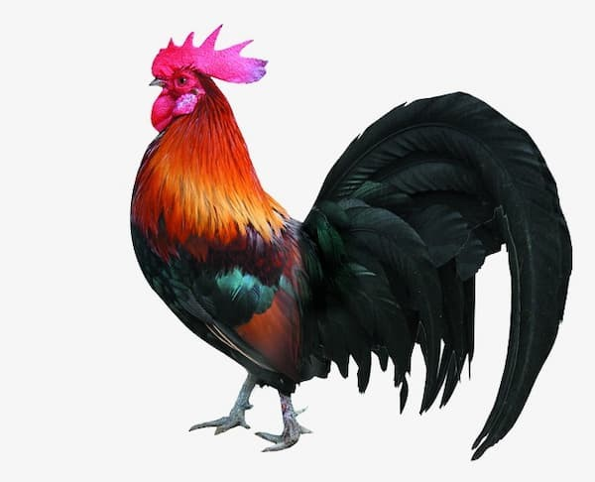


Slide 8
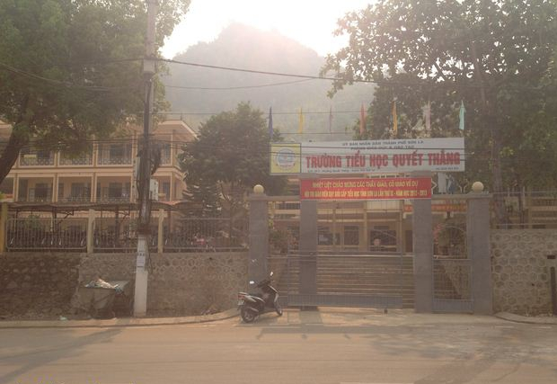

Slide 9
Thứ hai ngày 05 tháng 12 năm 2022
CHỦ ĐỀ 3: THIẾT KẾ BÀI TRÌNH CHIẾU
Bài 3: Chèn âm thanh vào bài trình chiếu (T1)
Mục tiêu
Chèn được đoạn âm thanh vào bài trình chiếu

Slide 10
Thứ hai ngày 05 tháng 12 năm 2022
CHỦ ĐỀ 3: THIẾT KẾ BÀI TRÌNH CHIẾU
Bài 3: Chèn âm thanh vào bài trình chiếu (T1)
A. HOẠT ĐỘNG CƠ BẢN
Hoạt động 1
Mở bài trình chiếu “Quê hương em”, trước khi bổ sung hiệu ứng âm thanh, em cần:
- Lựa chọn bài hát phù hợp với nội dung cần trình chiếu.

Slide 11
Thứ hai ngày 05 tháng 12 năm 2022
CHỦ ĐỀ 3: THIẾT KẾ BÀI TRÌNH CHIẾU
Bài 3: Chèn âm thanh vào bài trình chiếu (T1)
A. HOẠT ĐỘNG CƠ BẢN
Hoạt động 1
Chèn âm thanh vào bài trình chiếu, em thực hiện theo các bước sau:

Slide 12
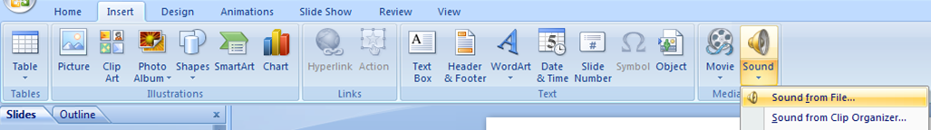
Thứ hai ngày 05 tháng 12 năm 2022
CHỦ ĐỀ 3: THIẾT KẾ BÀI TRÌNH CHIẾU
Bài 3: Chèn âm thanh vào bài trình chiếu (T1)
A. HOẠT ĐỘNG CƠ BẢN
Hoạt động 1
Chèn âm thanh vào bài trình chiếu, em thực hiện theo các bước sau: - Chọn bài hát em muốn chèn nháy chọn Ok/Insert
Chọn Sound
Chọn Sound from File
Nháy vào Insert

Slide 13
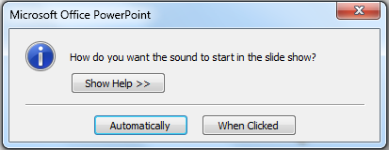

Thứ hai ngày 05 tháng 12 năm 2022
CHỦ ĐỀ 3: THIẾT KẾ BÀI TRÌNH CHIẾU
Bài 3: Chèn âm thanh vào bài trình chiếu (T1)
Khi trang trình chiếu hiện ra thì bài hát cũng được phát một cách tự động
Nháy vào thì bài hát mới được phát.

Slide 14
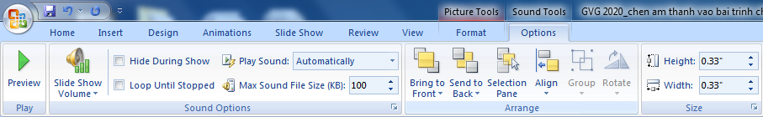
Thứ hai ngày 05 tháng 12 năm 2022
CHỦ ĐỀ 3: THIẾT KẾ BÀI TRÌNH CHIẾU
Bài 3: Chèn âm thanh vào bài trình chiếu (T1)
Hoạt động 2
Kiểm tra kết quả của việc chèn âm thanh
Bước 1. Nháy vào
Bước 2. Chọn SoundTools
Bước 3. Chọn Preview để nghe thử

Slide 15
Thứ hai ngày 05 tháng 12 năm 2022
CHỦ ĐỀ 3: THIẾT KẾ BÀI TRÌNH CHIẾU
Bài 3: Chèn âm thanh vào bài trình chiếu (T1)
Vận dụng
Em thực hành yêu cầu sau:
- Chèn âm thanh vào bài trình chiếu
Kiểm tra kết quả của việc chèn âm thanh

Slide 16





CHÚC BAN GIÁM KHẢO SỨC KHỎE !
CHÚC CÁC EM CHĂM NGOAN - HỌC GIỎI !

